Slide 1
딥러닝 프로젝트 최종 발표
평일 오후팀
권정은, 김재형, 김준호, 장해수, 정해성

Slide 2
목차
기획
데이터 수집
모델 학습
모델 평가
결론

Slide 3
프로젝트 기획

Slide 4




기획
현황 및 문제의식

Slide 5
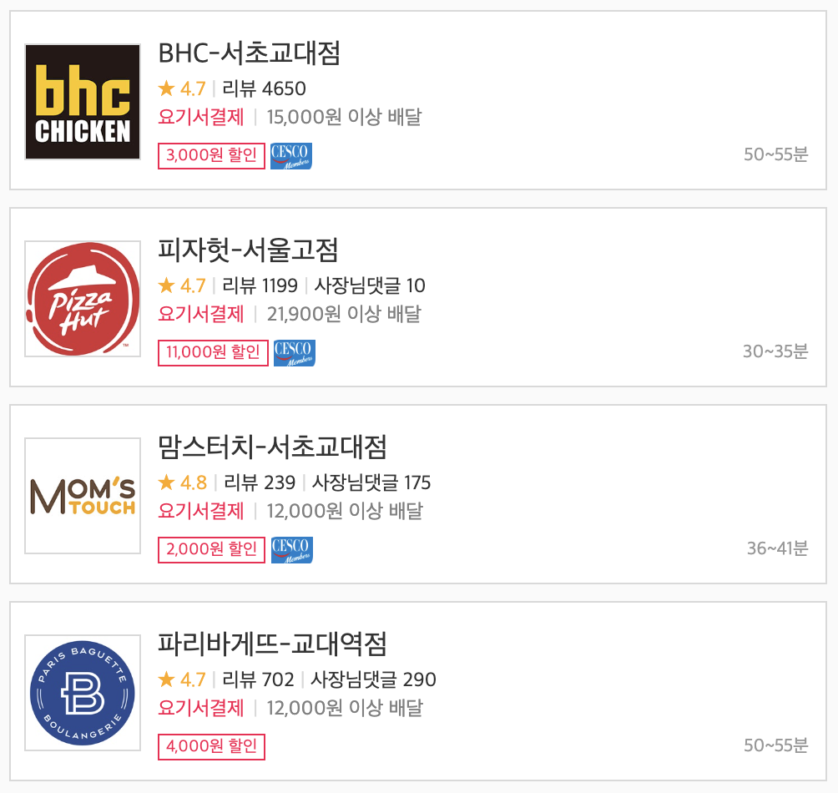
기획
현황 및 문제의식
배달앱(요기요)에서 리뷰의 역할
가게 및 메뉴 선택에 고관여
가게 선택 시 주문 수/ 별점/ 리뷰 수를 확인
메뉴 선택 시 리뷰를 확인하여 실제 음식이
어떻게 제공되는지, 다른 주문자의 리뷰가 어떤지 확인

Slide 6
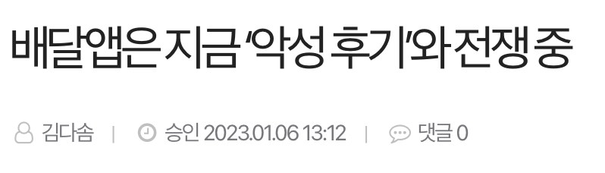
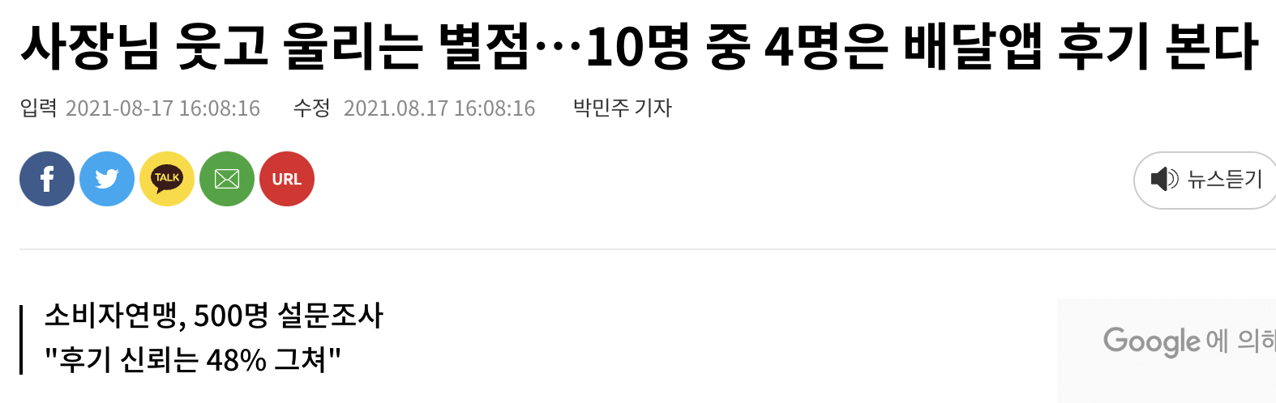
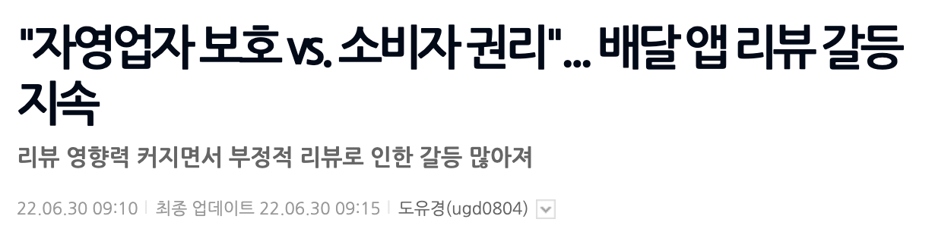
기획
현황 및 문제의식

Slide 7
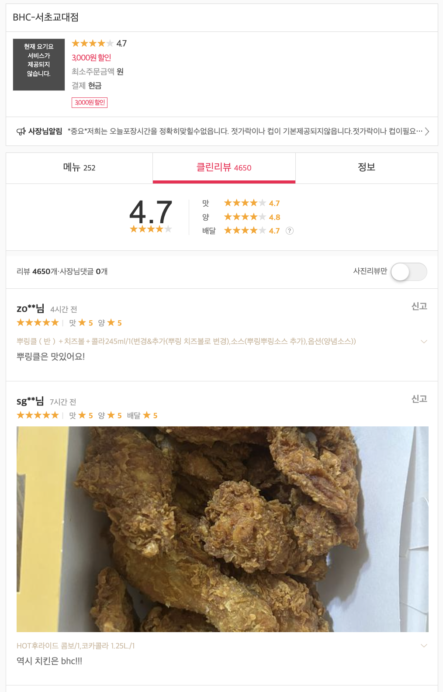
기획
현황 및 문제의식
배달앱(요기요)에서 리뷰의 역할
2. 리뷰 모니터링 현황
요기요: 클린리뷰 시스템
1차: 구매 완료한 사람만 리뷰를 등록할 수 있음
2차: AI 시스템과 모니터링 전문 인력을 활용하여 부적절한 리뷰를 필터링 또는 삭제 조치함
클린리뷰의 기준에 부합할 경우 적립금을 지급

Slide 8
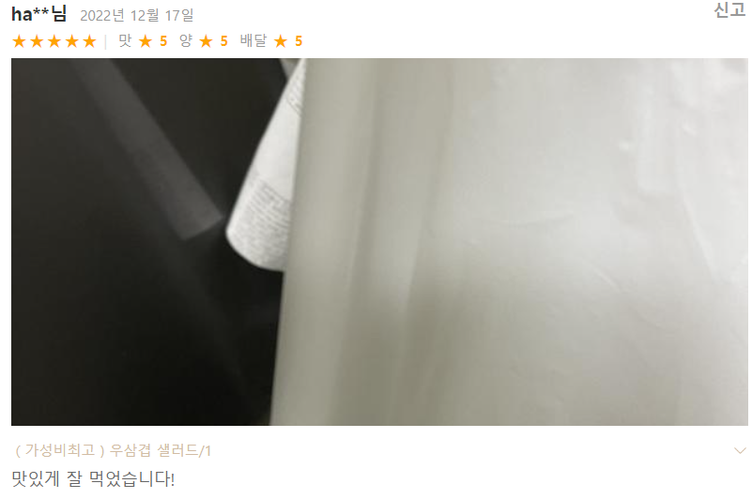
기획
현황 및 문제의식
업체과 관련 없는 리뷰가 등록되어 리뷰를 보고
판단하는 소비자의 혼란 가중
적립금 지급 조건에 충족하지만 실제로
유용한 리뷰가 아니기 때문에 적립금이 오지급됨

Slide 9
사진 리뷰 모니터링에 문제가 좀 있다…?

Slide 10
프로젝트 목적
“사진 리뷰의 object detection을 통해
특정 리뷰어가 올린 리뷰가 양질의 리뷰인지 판별”
기대효과
양질의 리뷰를 확보하여 소비자의 선택 권리를 존중하고 고객이 이탈하지 않도록 유지한다.
부적절한 리뷰에 지급하는 적립금을 최소화하여 비용을 절감한다.

Slide 11
프로젝트 주제
요기요 클린리뷰 시스템의 모니터링을 보완하기 위해
딥러닝으로 사진 리뷰의 음식을 판별하여 양질의 리뷰를 확보하고
적립금을 적절하게 지급하여 손실을 최소화 한다.

Slide 12
데이터 수집

Slide 13
모델링 절차
리뷰 기준 정립 > 데이터 수집 > 모델 선택 및 학습 > 테스트 및 적용 > 결과

Slide 14
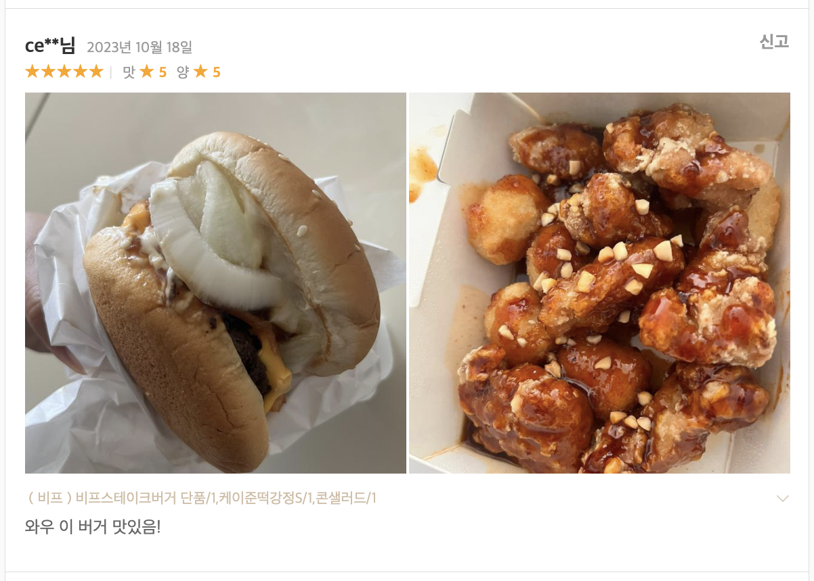
리뷰 기준 정립
[양질의 리뷰 기준]
직접 촬영한 사진
음식이 제대로 나온 사진
해당 업체에서 주문한 브랜드와 주문 내역이 일치
한 리뷰어가 여러 장의 사진을 올린 경우,
최소 한 장 이상의 정상 사진이 있어야
양질의 리뷰로 판정

Slide 15
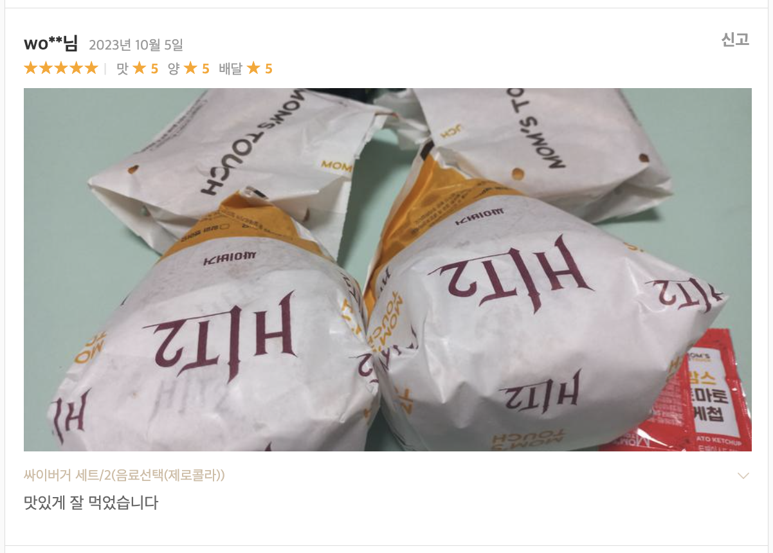
리뷰 기준 정립
[불량 리뷰 기준]
음식 사진이 제대로 나오지 않음
포장된 사진
이미 다 먹은 경우
동물, 사람 등 다른 객체만 있는 경우

Slide 16
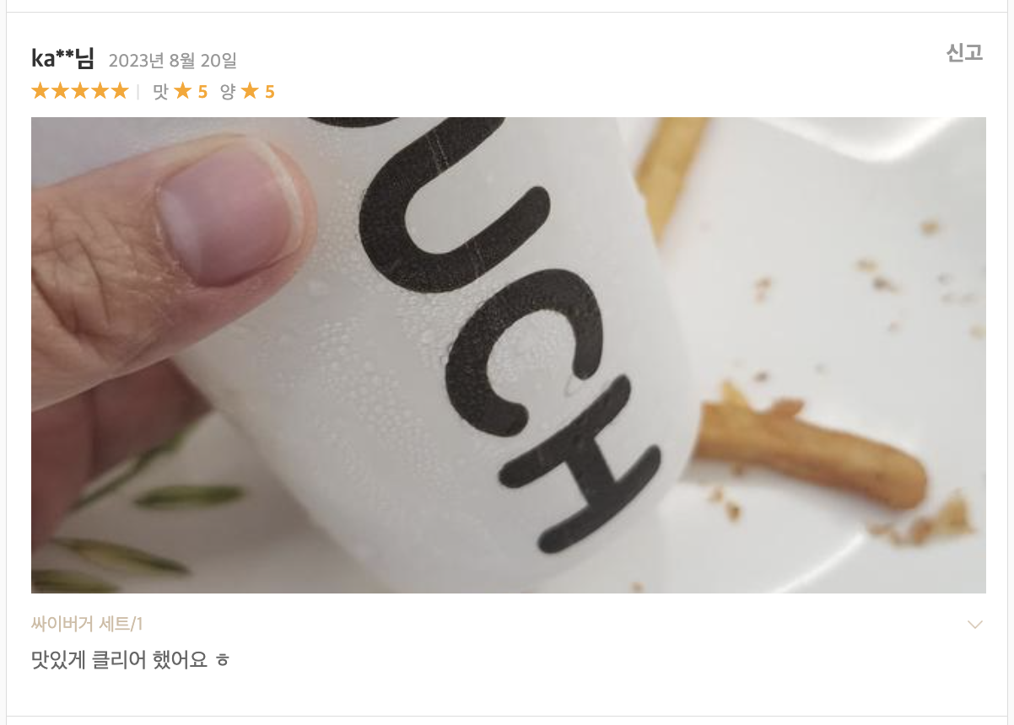
리뷰 기준 정립
[불량 리뷰 기준]
음식 사진이 제대로 나오지 않음
포장된 사진
이미 다 먹은 경우
동물, 사람 등 다른 객체만 있는 경우

Slide 17
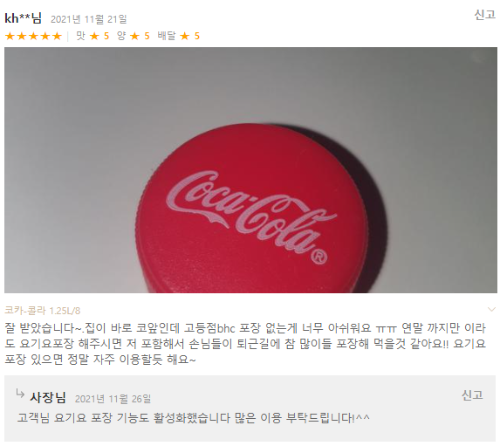
리뷰 기준 정립
[불량 리뷰 기준]
음식 사진이 제대로 나오지 않음
포장된 사진
이미 다 먹은 경우
동물, 사람 등 다른 객체만 있는 경우

Slide 18
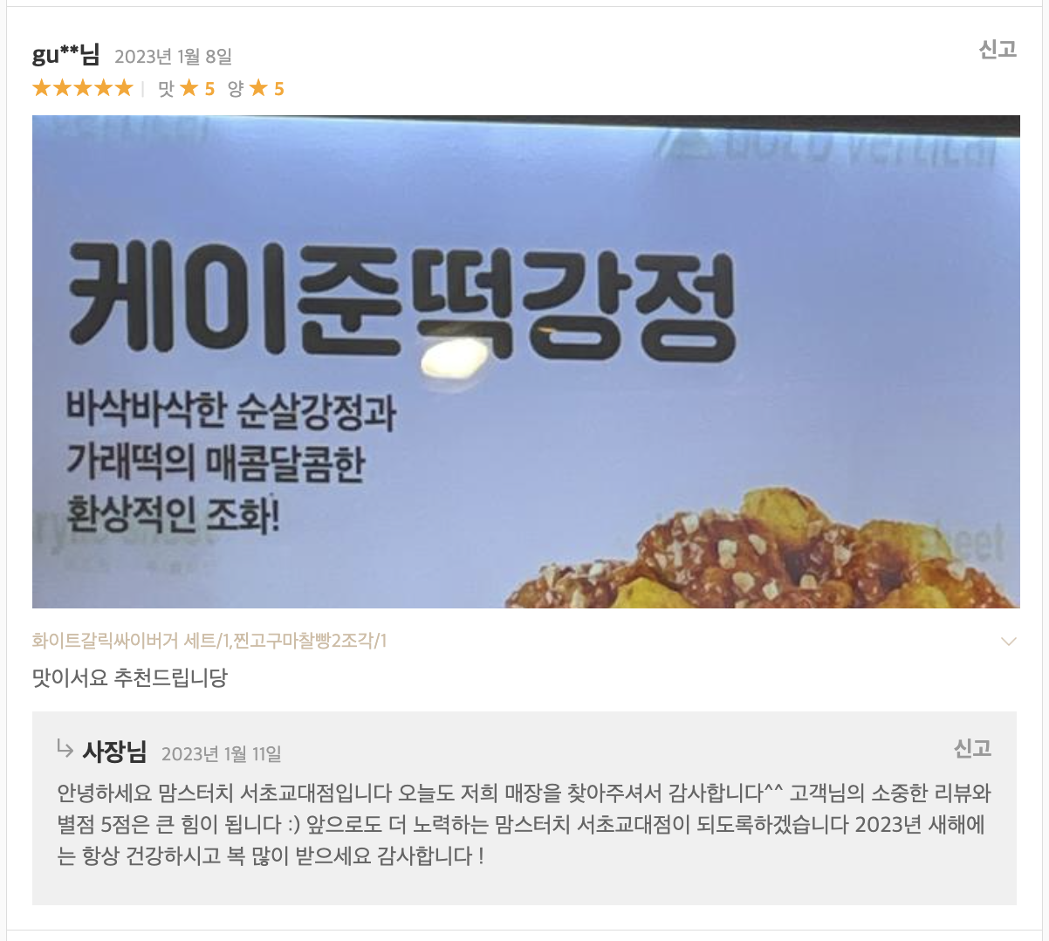
리뷰 기준 정립
[불량 리뷰 기준]
2. 직접 촬영한 사진이 아님
광고 또는 업체 상세정보 사진
그림 또는 일러스트 사진
이미지 재사용
그 밖에 타인이 촬영한 사진 (구글 후기 사진 등)

Slide 19
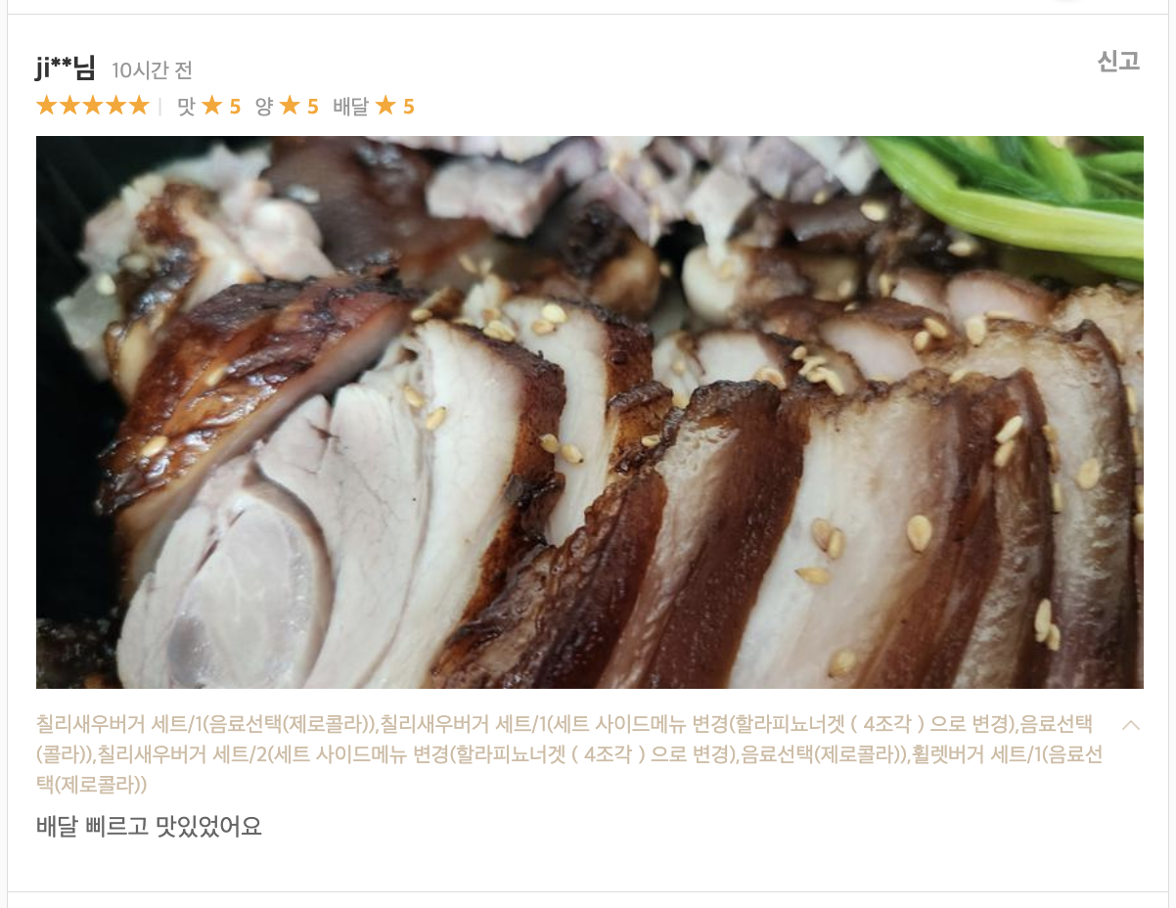
리뷰 기준 정립
[불량 리뷰 기준]
3. 주문내역 불일치
같은 음식이지만 해당 업체 음식이 아님
(주문: BBQ 후라이드 / 리뷰 사진: BHC 후라이드)
해당 업체 음식이지만 주문 내역과 다름
(주문: BBQ 후라이드 / 리뷰 사진: BBQ 치즈볼)
해당 업체 음식도 아니고 음식도 다름
(주문: BBQ 후라이드 / 리뷰 사진: 홍콩반점 짬뽕)

Slide 20
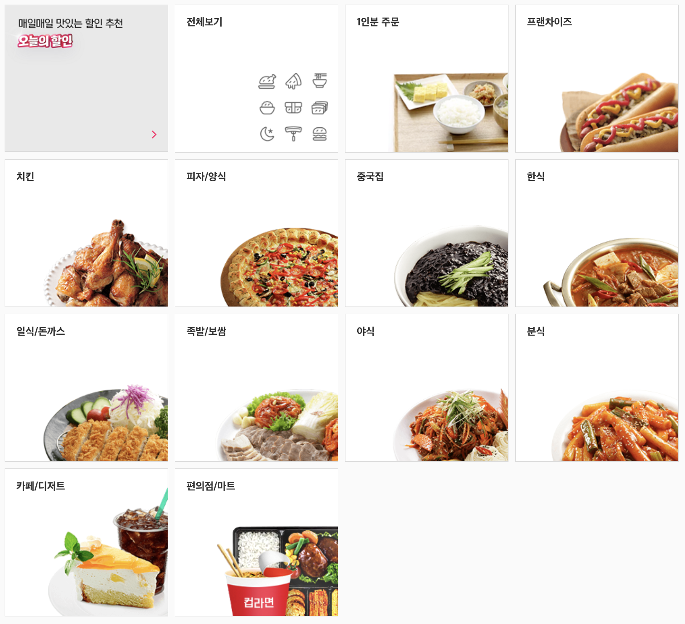
데이터 수집
[수집할 음식 카테고리 선정]
음식 선택: 총 15개
치킨: 치킨
피자: 피자
중국집: 자장면, 짬뽕, 탕수육
프렌차이즈: 버거
한식: 죽
일식: 돈까스, 초밥
족발/보쌈: 족발, 보쌈
분식: 떡볶이, 김밥
카페/디저트: 샐러드, 샌드위치

Slide 21
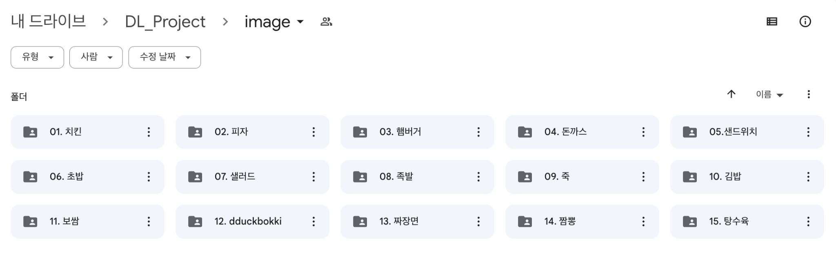
데이터 수집
[train data]
구글 이미지 크롤링 (음식당 300개)
예) 검색명: 치킨 리뷰 사진
구글 드라이브에 저장

Slide 22
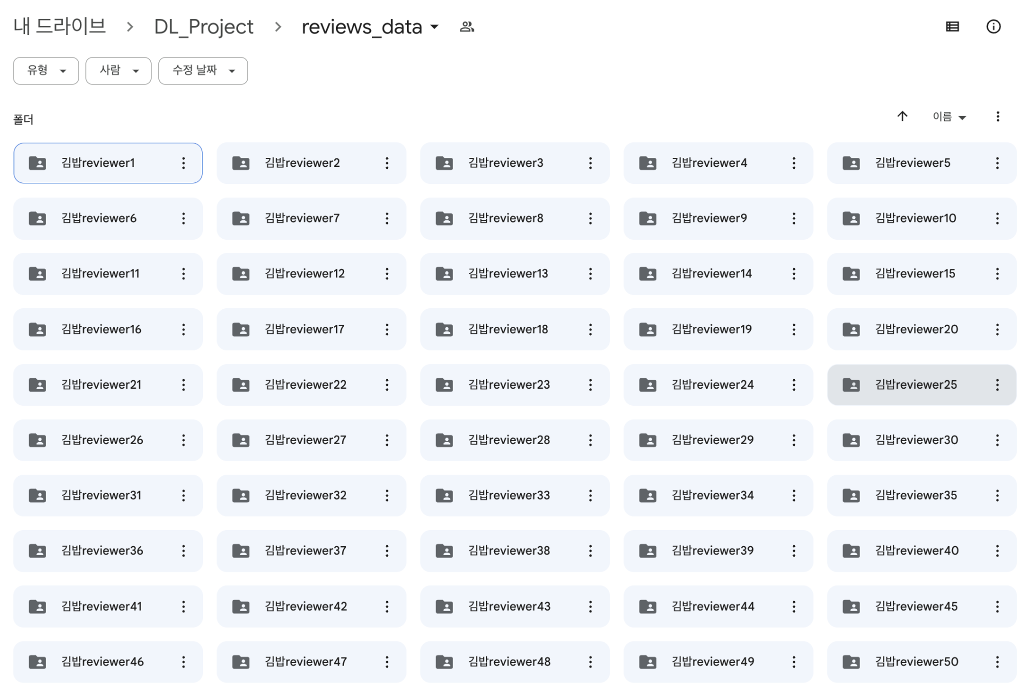
데이터 수집
[test data]
요기요 리뷰 사진
음식당 업체 1개 선정
리뷰어 기준 100개씩 크롤링

Slide 23
모델 학습

Slide 24

모델 선택 - YOLOv8n

Slide 25
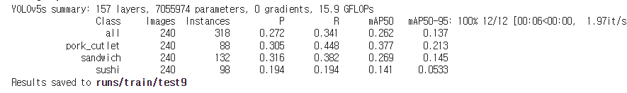
모델 선택 - YOLOv8n
[YOLOv8n]
사용성이 좋다는 v5와 가장 최신 버전인 v8의 성능을 비교
v5보다 v8의 성능이 더 좋음
v5의 mAP50: 0.262 / v8의 mAP50: 0.892
YOLOv8n 채택

Slide 26
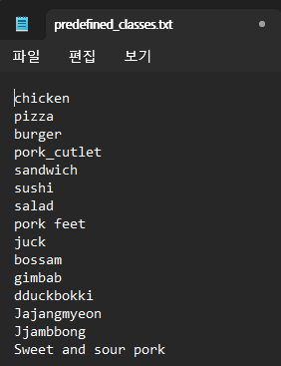
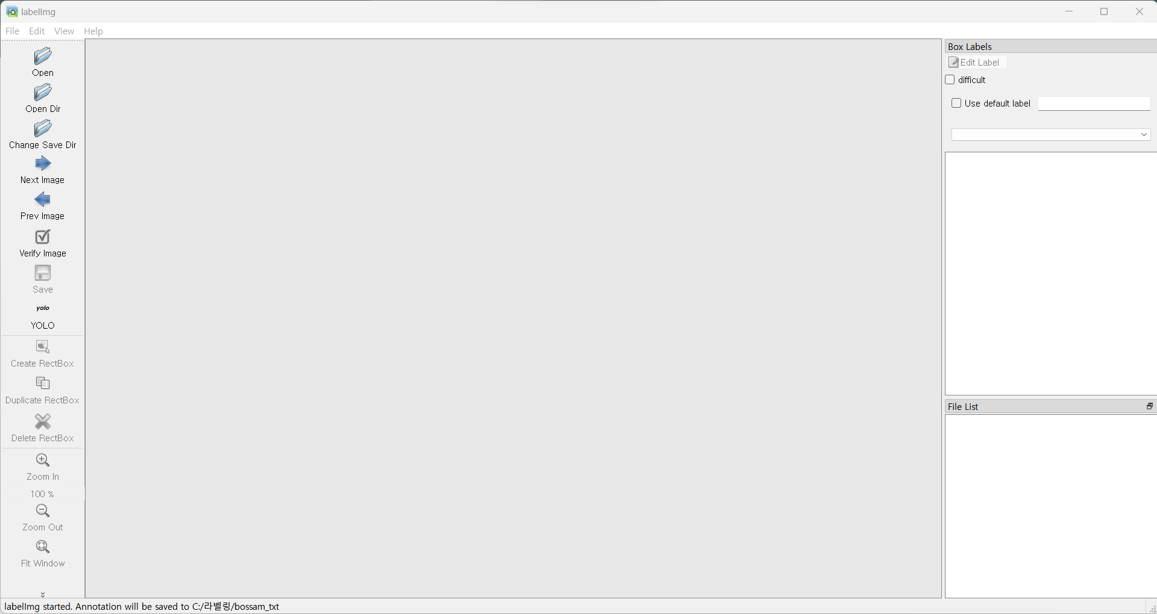
데이터 라벨링
사용 라벨링 프로그램: labelImg-1.8.6
classes

Slide 27
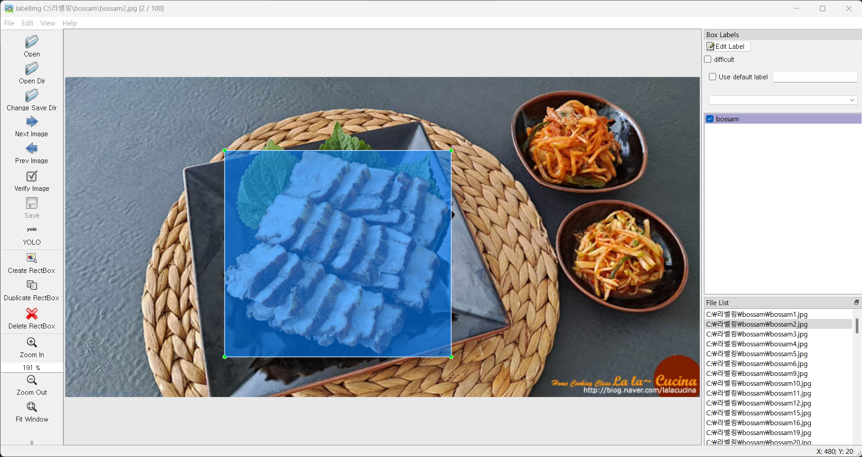
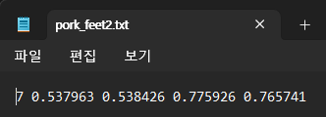
데이터 라벨링
음식 카테고리별 300개씩 크롤링 후 사진 엄선하여 100개씩 라벨링 진행
총 1,573개
labelImg-1.8.6를 사용한 라벨링 작업
라벨링 결과(.txt)

Slide 28
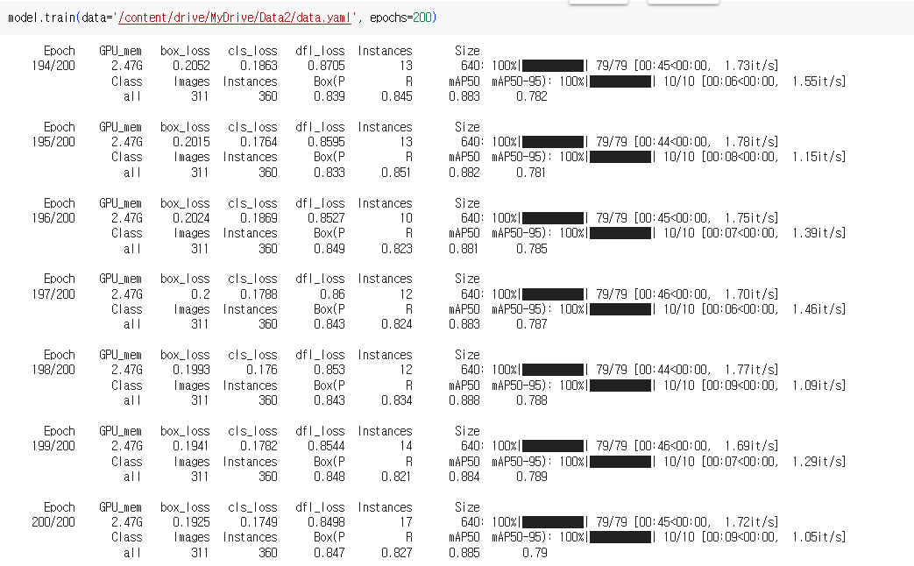
모델 학습
epoch = 200
train:validation 8:2로 세팅
model = YOLO("yolov8n.pt")
print(model.names)
{0: 'chicken', 1: 'pizza',
2: 'burger', 3: 'pork_cutlet',
4: 'sandwich', 5: 'sushi',
6: 'salad', 7: 'pork_feet',
8: 'juck', 9: 'bossam',
10: 'gimbab', 11: 'dduckbokki',
12: 'Jajangmyeon', 13: 'Jjambbong', 14: 'Sweet_and_sour_pork'}

Slide 29
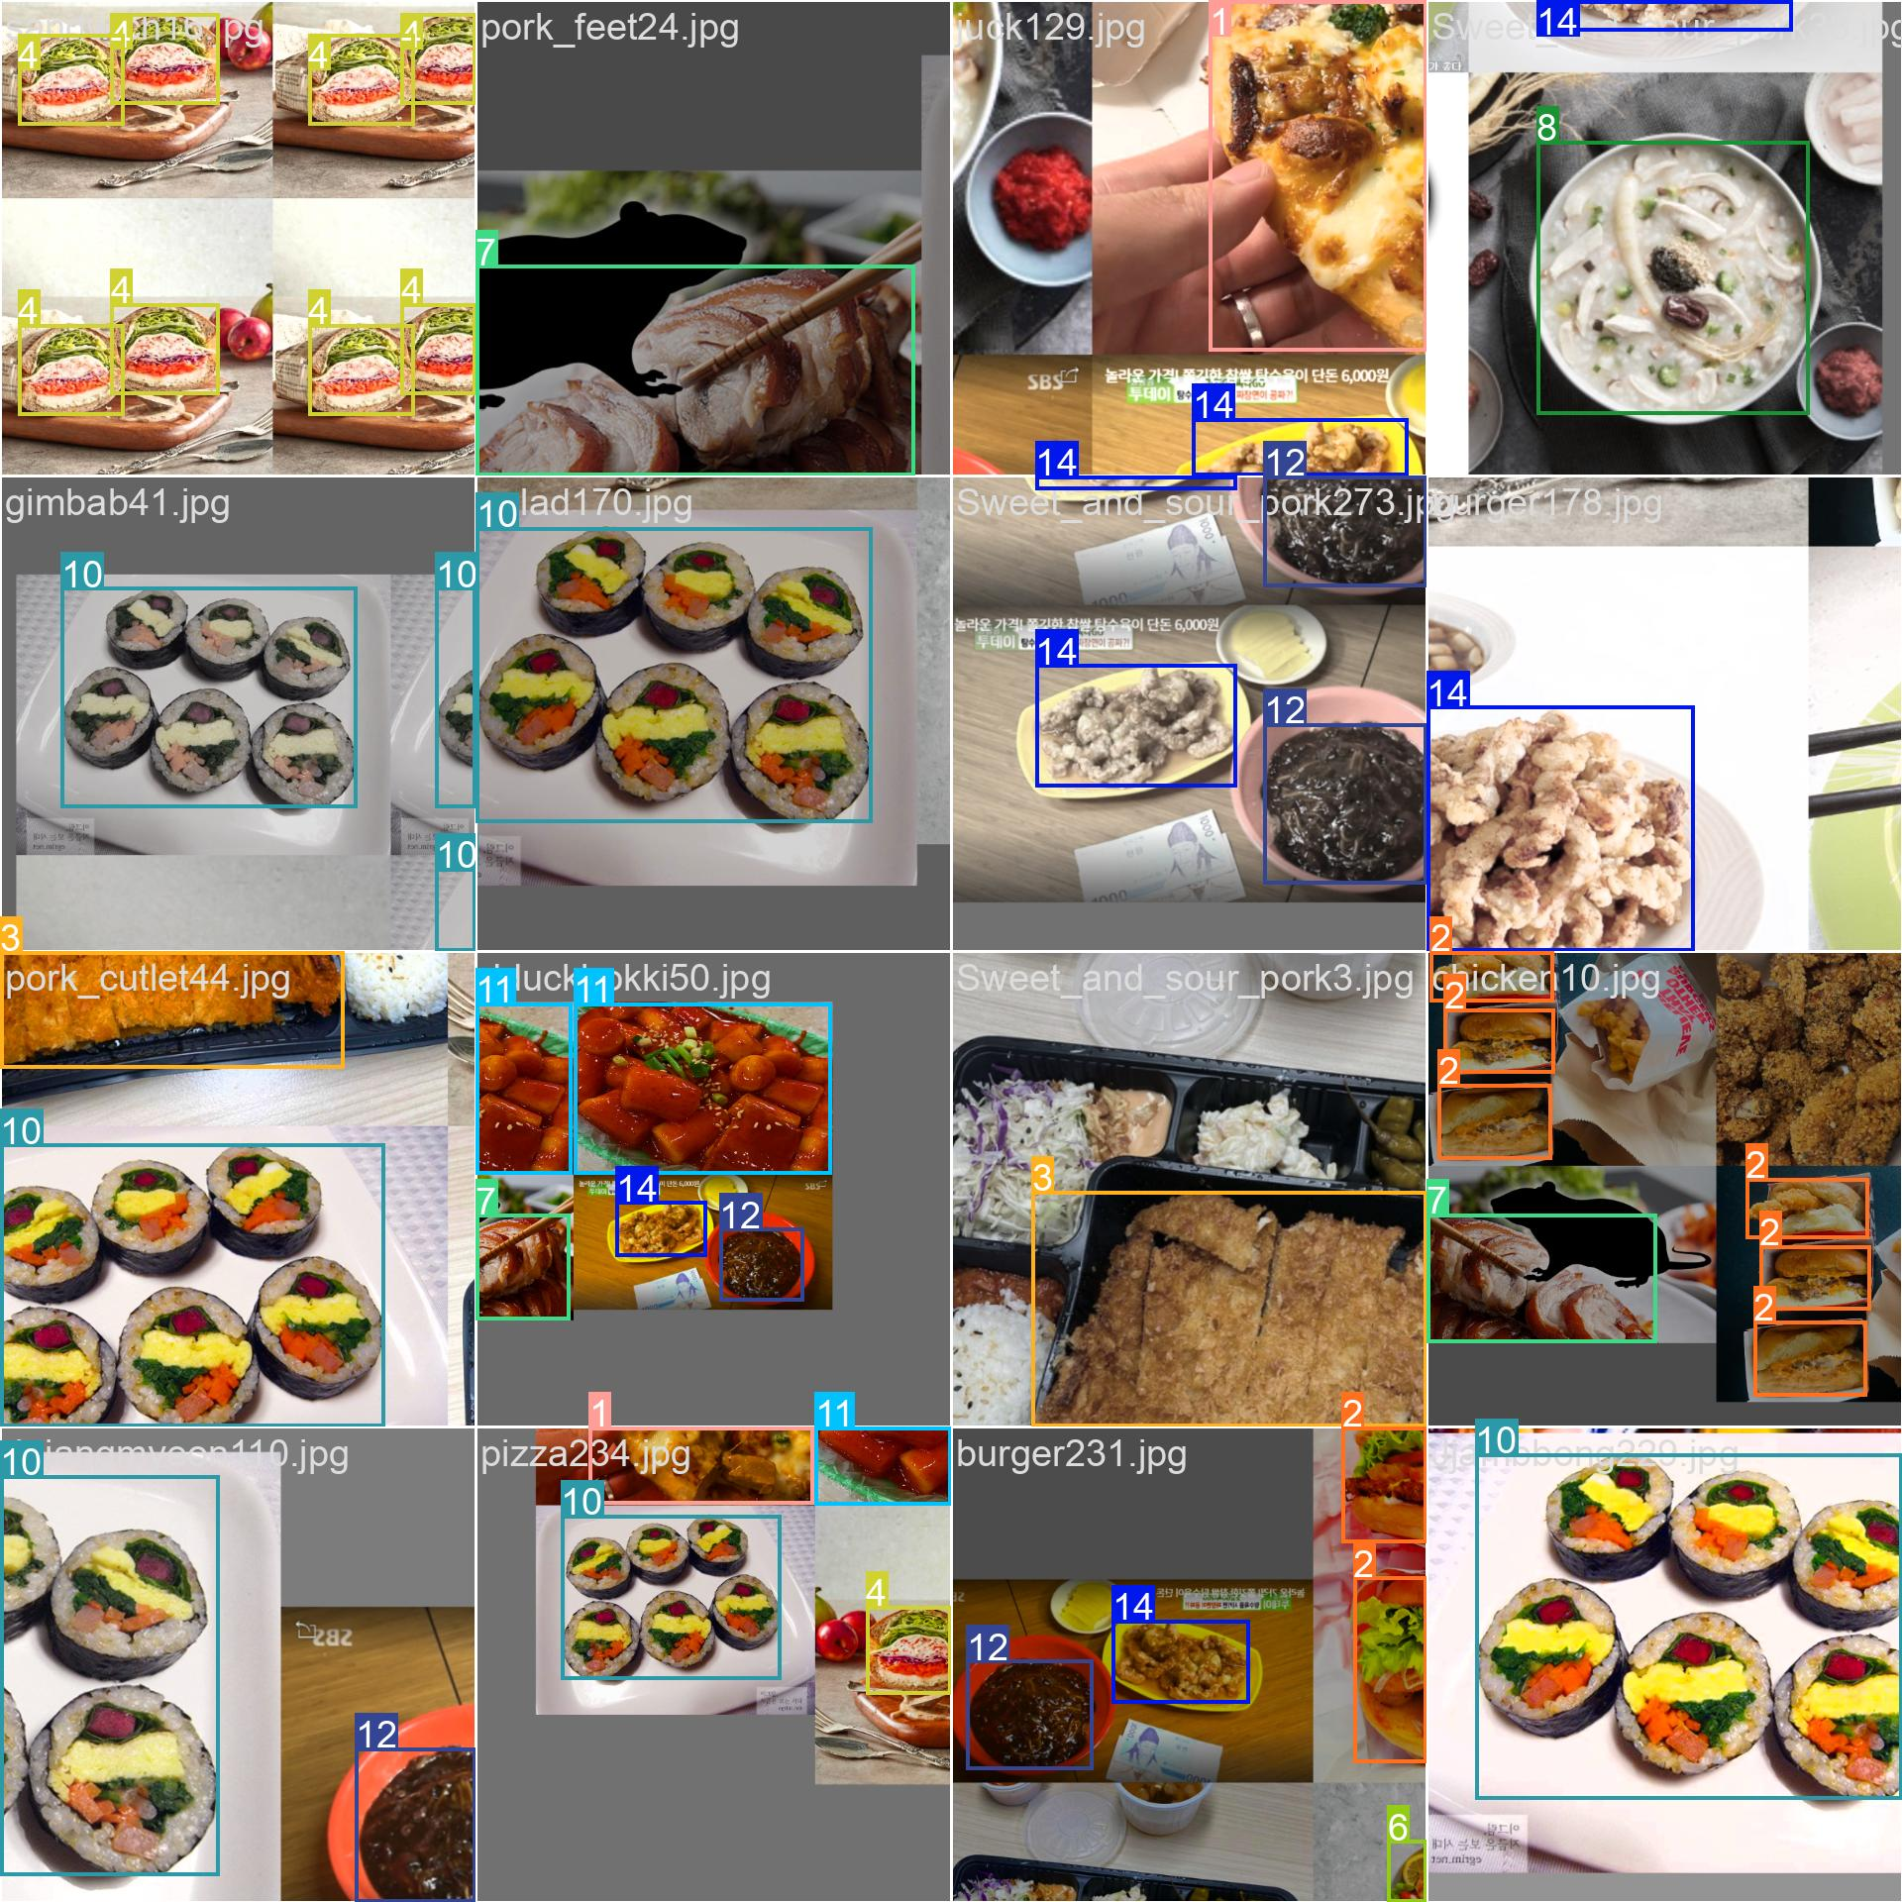
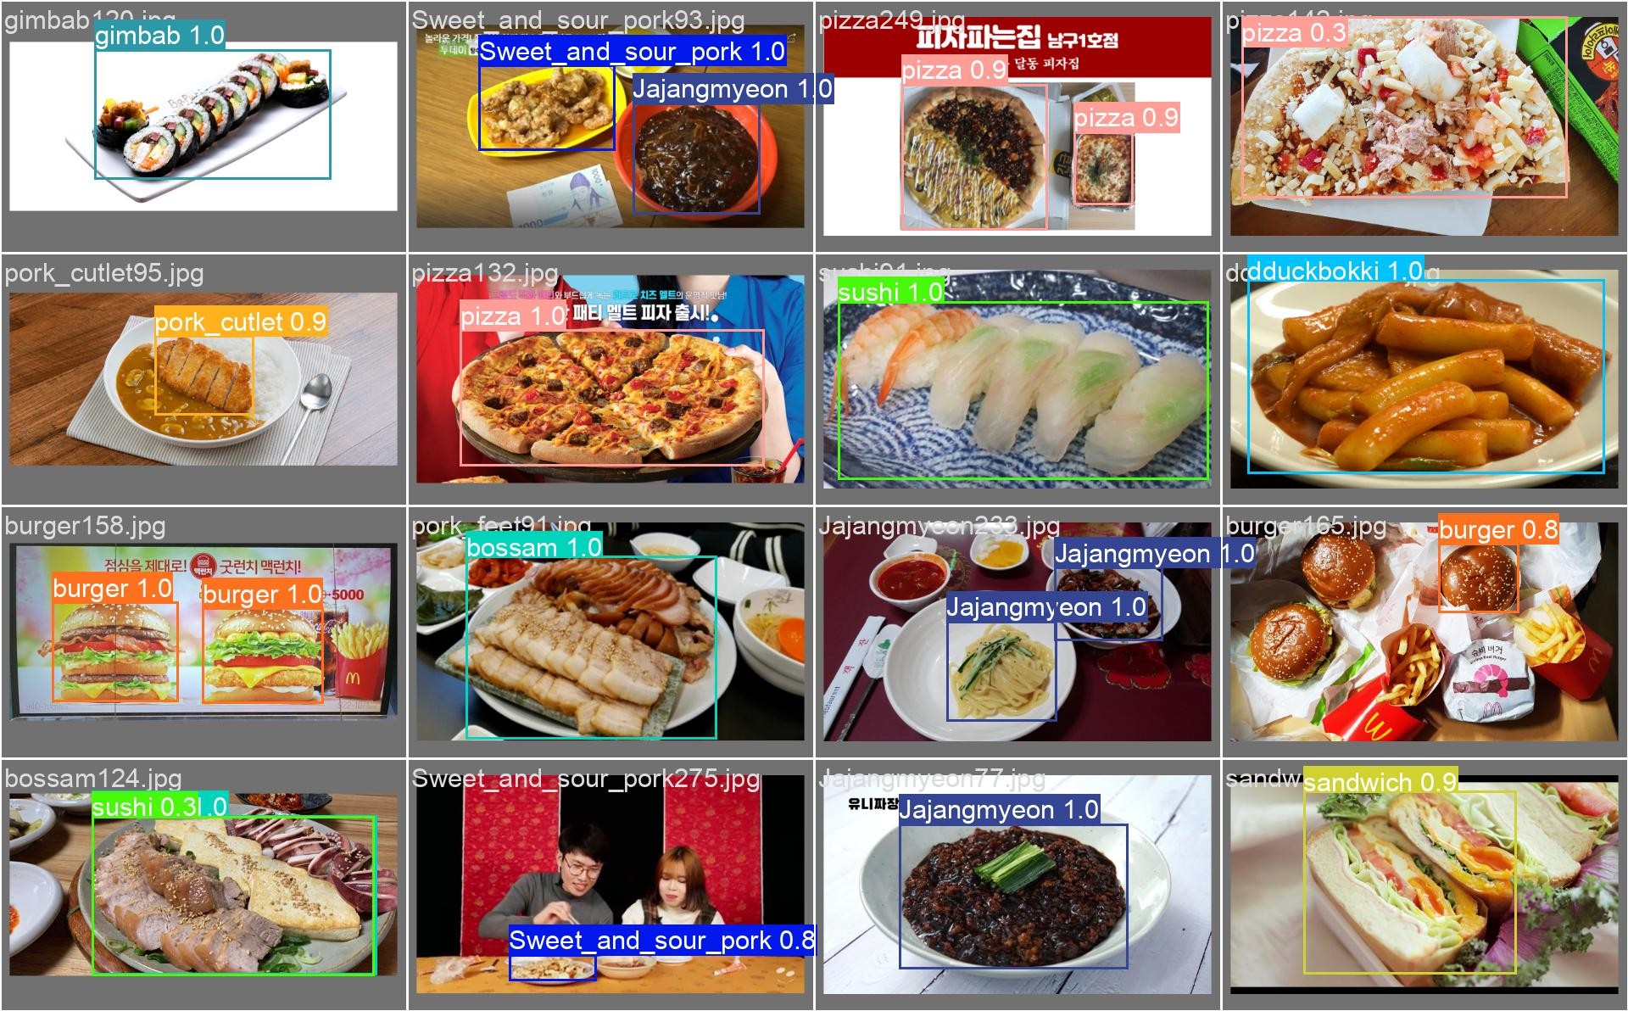
모델 학습
모델 학습 - train
모델 학습 - validation

Slide 30
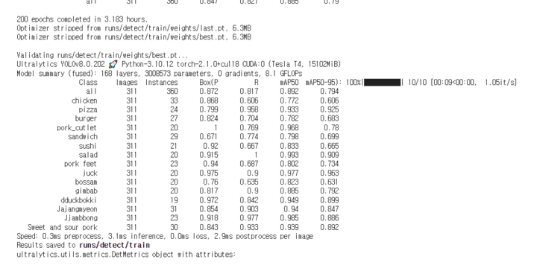
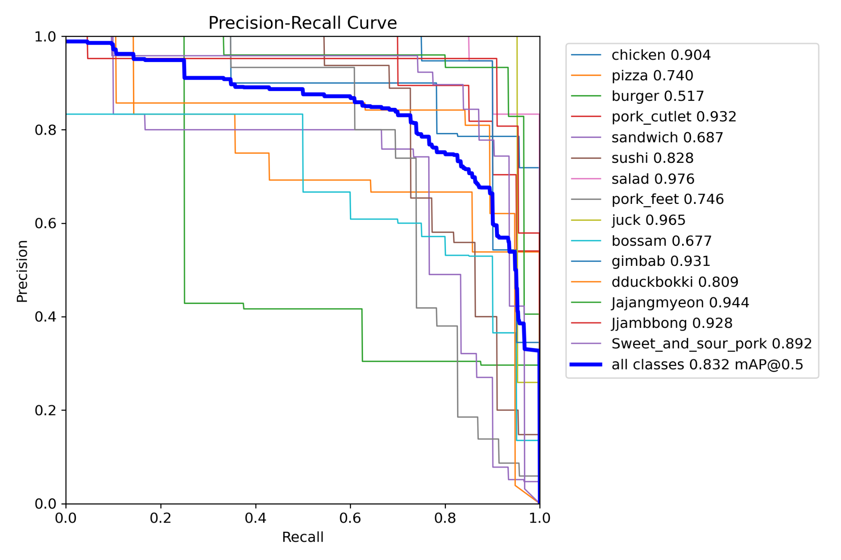
모델 학습 결과
[mAP 값 - all]
mAP50 : 0.892
mAP50-95 : 0.794
- 음식 Class 마다 학습결과의 차이 有

Slide 31
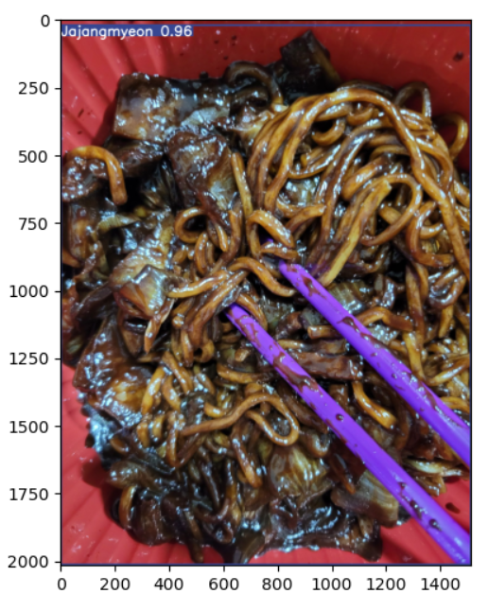
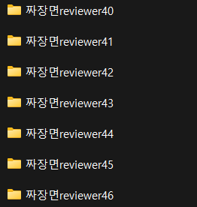
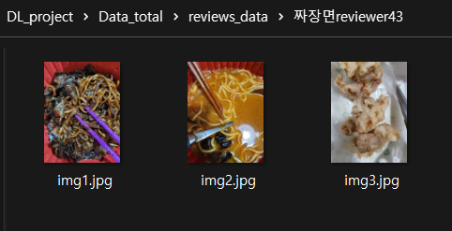
모델 테스트
각 음식 클래스 별로 요기요 리뷰자를 100명씩 크롤링
리뷰 사진 음식 예측

Slide 32
모델 평가

Slide 33
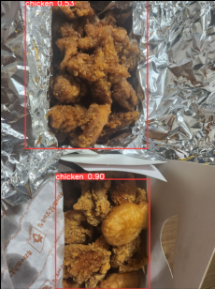
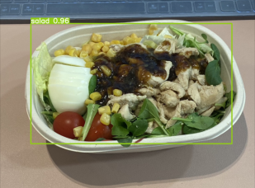
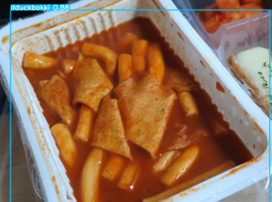
Predict 결과 - 예측 성공 케이스
conf : 0.5이상
샐러드(0.98)
떡볶이(0.88)
치킨(0.90 / 0.53)

Slide 34
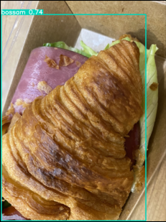
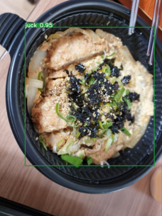
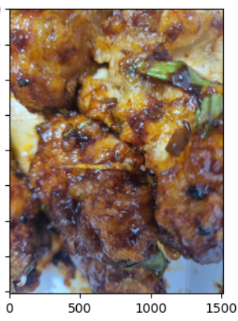
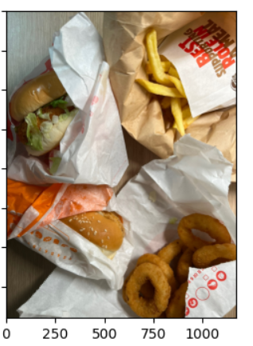
Predict 결과 - 예측 실패 케이스
타음식으로 잘못 예측
2) 음식이 있지만 인식X
샌드위치
돈까스
치킨
햄버거

Slide 35
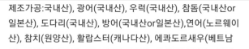
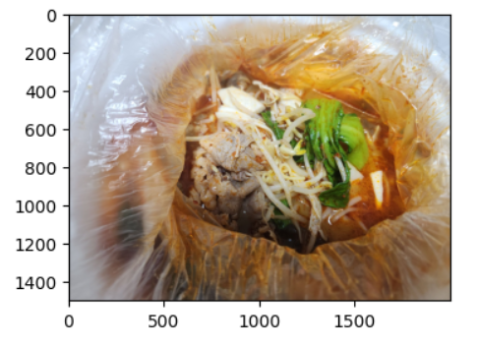
Predict 결과 - 불량 리뷰 예시
단순 캡쳐한 경우 (상세정보, 광고이미지 등)
해당되지 않는 타 음식 사진
(예: 햄버거 리뷰)

Slide 36
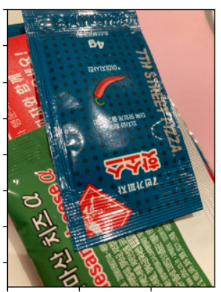
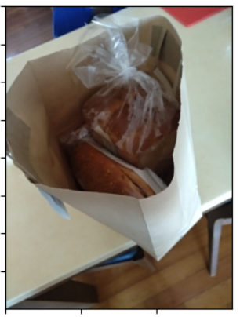
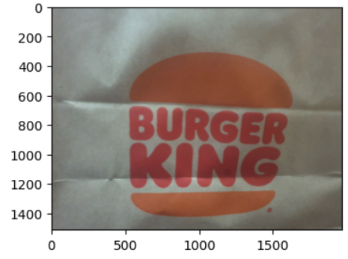
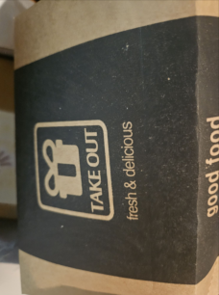
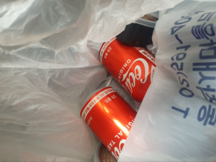
Predict 결과 - 불량 리뷰 예시
타 고객에게 리뷰로서 유용한 정보를 줄 수 없는 경우

Slide 37
음식 카테고리 | 양질 리뷰 비율
치킨 | 0.65
피자 | 0.85
햄버거 | 0.23
돈가스 | 0.65
샌드위치 | 0.58
스시 | 0.77
샐러드 | 0.53
족발 | 0.49
죽 | 0.61
보쌈 | 0.20
김밥 | 0.24
떡볶이 | 0.11
짜장면 | 0.32
짬뽕 | 0.14
탕수육 | 0.20
모델 테스트 결과
[양질 리뷰 비율]
고객 100명 중 양질의 리뷰를 올렸다고
판단한 비율
(한 장이라도 양질의 사진을 올린 고객의 수)

Slide 38
모델 테스트 결과 개선
한 식당에서 여러 메뉴를 판매하는 경우
한 음식만 예측하면 부정확하여 개선 진행 : 연관 음식 카테고리로 묶어 재판단
족발 | 0.49
보쌈 | 0.20
족발 | 0.54
보쌈 | 0.71
족발/보쌈
짜장면 | 0.32
짬뽕 | 0.14
탕수육 | 0.20
짜장면 | 0.58
짬뽕 | 0.54
탕수육 | 0.65
짜장면/짬뽕/탕수육

Slide 39
결론

Slide 40
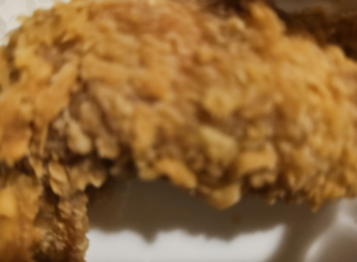
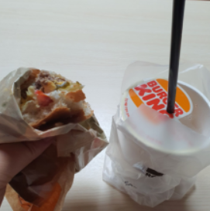
프로젝트의 한계/보완점
Train 데이터 부족으로 인한 낮은 예측 정확도
데이터 개수
약 100개 중 80개 train, 20개로 validation 진행
데이터 다양성
음식이 정확하게 보이는 사진으로 train을 시켰으나, 실제 리뷰데이터에는 육안으로 판별하기 어려운 사진이 많았음
데이터 수집 방향성 미설정
음식 카테고리별로 예측할 것인지, 특정 음식점을 기준으로 예측할 것인지에 대한 방향성 설정 미비 (판매 메뉴 범위 좁히기)
리뷰 이미지를 학습했다면 보다 정확한 결과가 가능했을 것.
predict 결과의 정오를 일일이 확인하는 작업이 필요
불량리뷰로 판단한 데이터에 대해서만 탐색함 (시간의 한계)
(양질 리뷰를 양질 리뷰로 판단X / 불량 리뷰를 불량 리뷰로 판단O
양질 리뷰를 불량 리뷰로 판단O / 불량 리뷰를 양질 리뷰로 판단X)
라벨링 클래스로 정의한 메뉴에 대한 예측 결과만 확인 가능.
일식집에서 회덮밥 리뷰를 올린 경우 불량 리뷰로 간주됨
돈까스? 치킨?
포장지에 싸여 객체 탐지가 어려운 햄버거

Slide 41
결론
요기요 클린리뷰 시스템의 모니터링을 보완하기 위해서는
아주 “많.은. 노.력.”이 필요하다..😂

Slide 42
감사합니다

